Slide 1
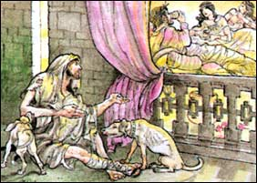
LUCA, cap.16
C'era un uomo ricco, che vestiva di porpora e di bisso e tutti i giorni banchettava lautamente. Un mendicante, di nome Lazzaro, giaceva alla sua porta, coperto di piaghe, bramoso di sfamarsi di quello che cadeva dalla mensa del ricco. Perfino i cani venivano a leccare le sue piaghe. Un giorno il povero morì e fu portato dagli angeli nel seno di Abramo. Morì anche il ricco e fu sepolto.
Stando nell'inferno tra i tormenti, levò gli occhi e vide di lontano Abramo e Lazzaro
accanto a lui. Allora gridando disse: Padre Abramo, abbi pietà di me e manda Lazzaro a intingere nell'acqua la punta del dito e bagnarmi la lingua, perché questa fiamma mi tortura.
Notes:
Leggiamo la parabola del ricco e di Lazzaro.
Domanda che nasce spontanea… ma questo ricco perché si trova all’inferno? È forse peccato essere ricco o vestire bene o mangiare bene?
Cosa ha commesso di tanto grave?
Il testo non elenca alcuna colpa.
Eppure finisce lì. Perché?
Forse dovremmo porci un’altra domanda. Invece di chiederci che peccati ha fatto il ricco, chiediamoci «cosa ha fatto di bene per il prossimo?»

Slide 2
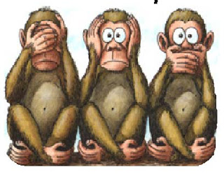
Ma che c’ n’ ‘mport?
Notes:
Una delle «Malattie» interiori del nostro tempo è l’INDIFFERENZA.
Viviamo come se fossimo soli al mondo e asettici verso tutto ciò che succede attorno a noi.
Esempi:
1) al tg mostrano immagini di povertà o di ingiustizia. Ok, noi restiamo sul nostro divano. Al massimo diciamo «poverini» e poi continuiamo la nostra vita.
2) Nel campetto c’è un giubbino per terra. «Chi se ne frega di raccoglierlo, mica è mio…»
3) l’educatore sta portando dei pacchi in chiesa per una spesa ai poveri. Lo vedo affaticato… «ma mica tocca a me…», non ci penso nemmeno a chiedergli se ha bisogno di aiuto. «Se vuole aiuto, me lo chiede…»
4) Un amico fa qualcosa di sbagliato (fuma uno spinello, si ubriaca, vive male la sessualità, è disonesto, non partecipa ai sacramenti, fa il bullo, approfitta del debole, etc), ma io non gli dico nulla per aiutarlo a correggersi. «Sono fatti suoi, non è un bambino…lo sa lui nella sua vita cosa deve fare…»
5) c’è il parroco da solo in chiesa, la sera tardi, a lavorare. Ma nessuno va a chiedere «don, avete bisogno di qualcosa?».
6) c’è sporcizia in oratorio, carte, bicchieri, penne in disordine… «chi se ne frega…mica tocca a me, sistemarli».
7) c’è un amico da solo, più emarginato, che non socializza molto, etc. E noi siamo capaci di passare intere serate senza avvicinarci 5 minuti a lui. Basterebbe dirgli «vuoi giocare con noi?». Ma spesso non ci accorgiamo nemmeno che sta lì da solo.
8) c’è una festa e bisogna organizzare il regalo di compleanno….ma quante volte capita che siamo tutti indaffarati e sono sempre gli stessi due o tre, più sensibili, del gruppo, che si prendono la briga di organizzare?

Slide 3
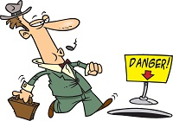
Non me ne ero proprio ACCORTO…
E chi ci aveva pensato…
Ma chi me lo fa fare…
E mica tocca a me?
Notes:
Il fatto è che, come il ricco, non siamo indifferenti per CATTIVERIA.
Il fatto è che NON ci ACCORGIAMO proprio dell’esistenza di una situazione di sofferenza o disagio del prossimo.
Siamo così presi da noi stessi, che gli altri diventano tappezzeria.

Slide 4
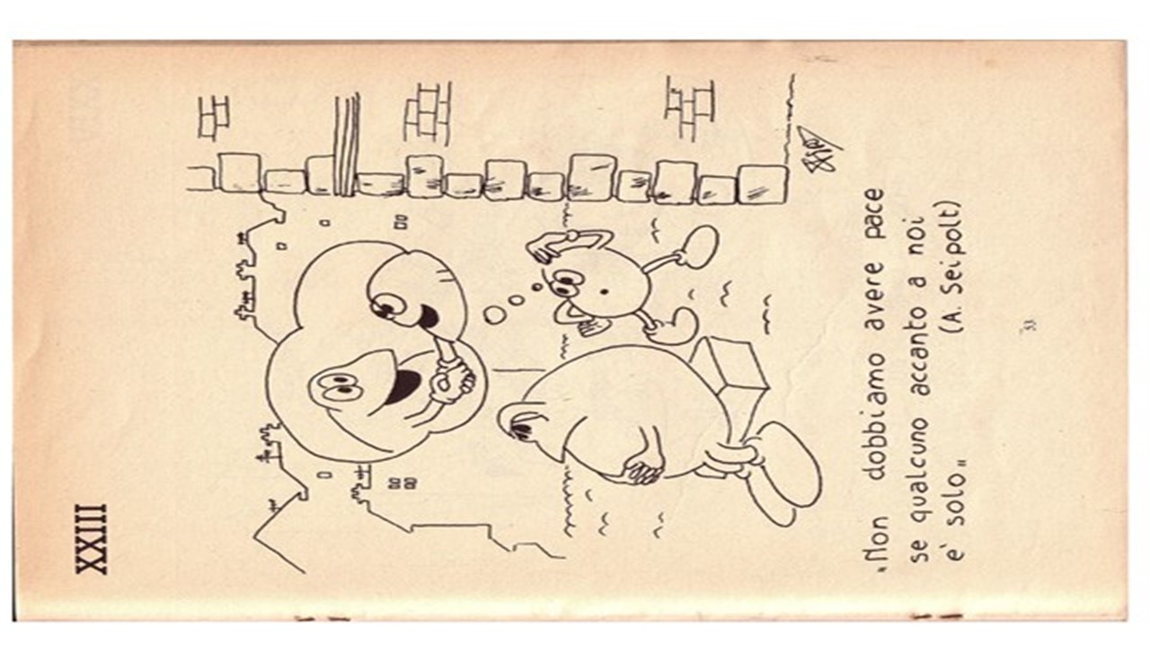

Slide 5
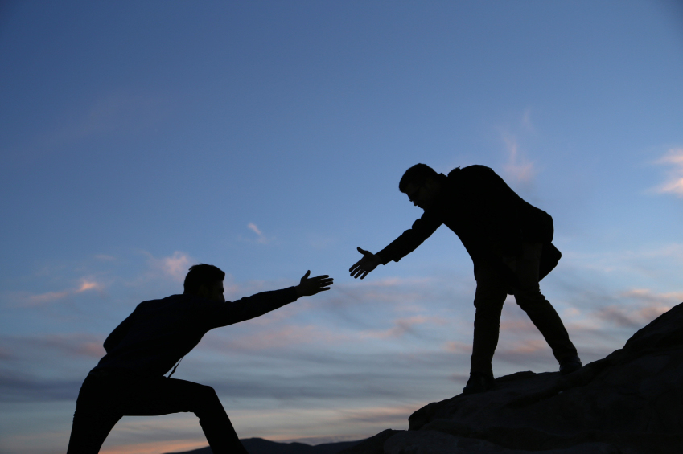
PROMOZIONE
FRATERNA
CORREZIONE
Notes:
Aiutarci l’un l’altro a essere migliori.
Se un amico è bravo in qualcosa, io devo aiutarlo a valorizzare quel talento.
Se un amico sbaglia in qualcosa, io devo aiutarlo a capire l’errore e evitarlo.

Slide 6

Un pericolo: lo SCORAGGIAMENTO
«Tanto vale,
smettere di
combattere…
smettere di impegnarmi…
e fare come tutti gli altri…
che vivono una
vita più facile…»
«Tutti fanno così… solo io invece…»
«Ma chi me lo fa fare?»
Notes:
Un pericolo: lo SCORAGGIAMENTO.
Può succedere a volte, in un gruppo, crescendo, che ci si senta SOLI a combattere la buona battaglia.
«Tutti pensano ai fatti loro, solo io mi sto sacrificando»
«Tutti rubano e sono disonesti sul lavoro, solo io sono l’unico scemo che è onesto…e povero»
«Tutti si sballano e si divertono il sabato sera, solo io sono l’unico scemo che cerca divertimenti che piacciono al Signore»
«Tutti i miei amici vivono la sessualità nel fidanzamento, solo io mi impegno nella castità»
«Tutti se ne fregano, solo io mi scimunisco a fare il bene»
E la risposta, dettata dallo scoraggiamento, può essere:
«MA CHI ME LO FA FARE?»
«Tanto vale, smettere di combattere…smettere di impegnarmi…e fare come tutti gli altri…che vivono una vita più facile…»

Slide 7
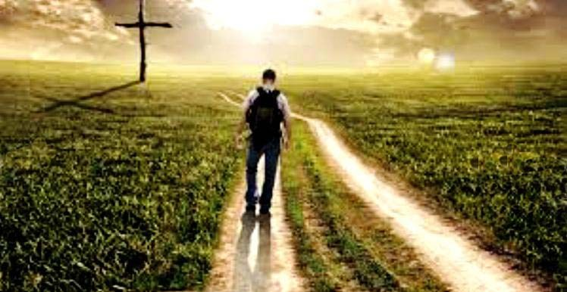
«Volete andarvene anche voi?»
«Signore, da chi andremo, Tu solo hai parole di vita eterna».
Notes:
E invece il Maestro ci indica una strada:
«chi vuol venire dietro a me, prenda la sua croce e mi segua».
Il cristiano è proprio questo:
Un eroe, rimasto a combattere, mentre tutti si sono arresi.
Un Giovanni sotto la Croce, mentre tutti sono scappati. Anche Pietro l’insospettabile.
Un grammo di lievito, che farà fermentare chili di farina.
Forse chi non prende la croce e non segue Cristo, se ne vede bene della vita e si diverte.
Ma è davvero questa la vita che ti renderà felice?
Ancora una volta risuonano le parole di Gesù: «volete andarvene anche voi?»
E il nostro cuore sia pronto a dire: «Signore, da chi andremo, Tu solo hai parole di vita eterna».

